Slide 1
영화산업
하이퍼링크
Notes:
영화산업의 지배 및 점유율과 관련된 자료입니다.

Slide 2
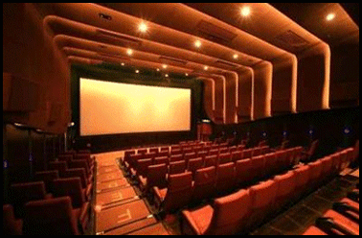
영화산업의 성공요인
첫 번째 요인
우수한 인력 유입과 풍부한 자본의 투자
두 번째 요인
정서에 맞는 시나리오와 배우
세 번째 요인
효과적인 마케팅
네 번째 요인
멀티플렉스 극장의 도입과 효율적인 배급망

Slide 3

영화시장 지배 현황
구분 | 내용 |  | 합계
배급시장 | CJ | 30.6% | 54%
 | 미디어플렉스 | 14.3%
 | 롯데 | 9.1%
상영시장 | CGV | 39.7% | 70.1%
 | 메가박스 | 12%
 | 롯데시네마 | 18.4%

Slide 4



한국영화 점유율 추이
60%
40%
20%
0%
1998년
2000년
2002년
2004년
2006년

Slide 5

프로그램 실행

